Slide 1
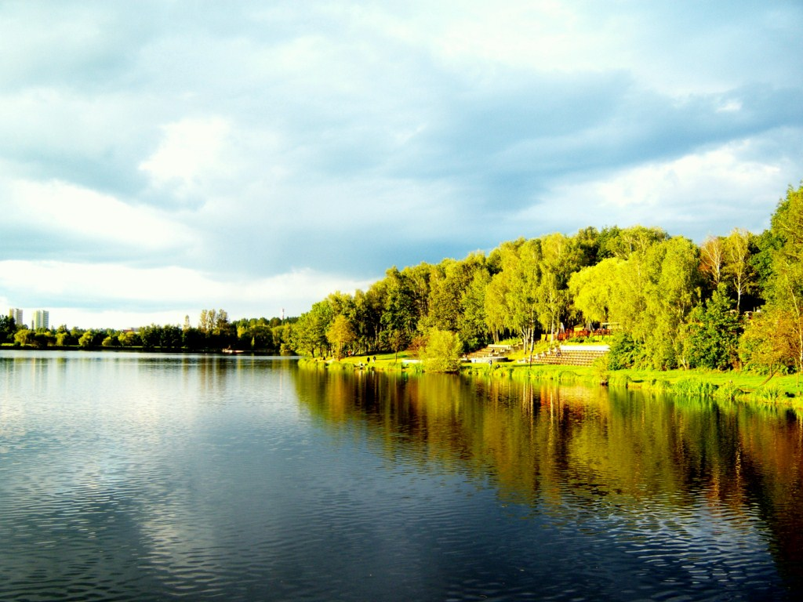
Moje wakacje w Katowicach
Dolina Trzech Stawów

Slide 2
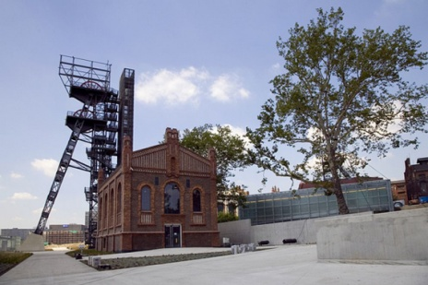
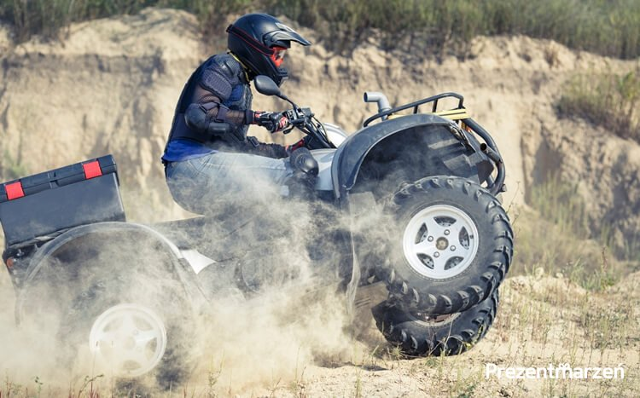
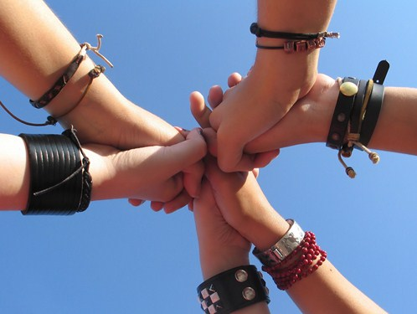
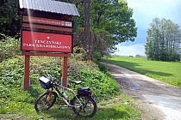
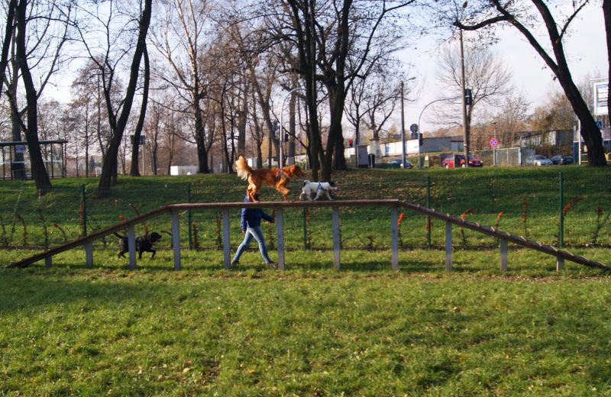
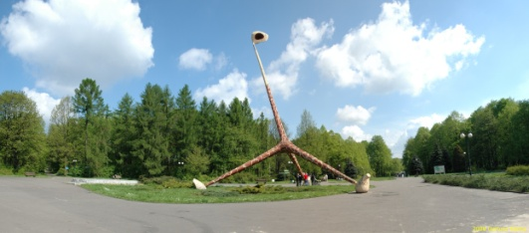
Zapraszam do obejrzenia 7 dni wakacji gimnazjalisty

Slide 3
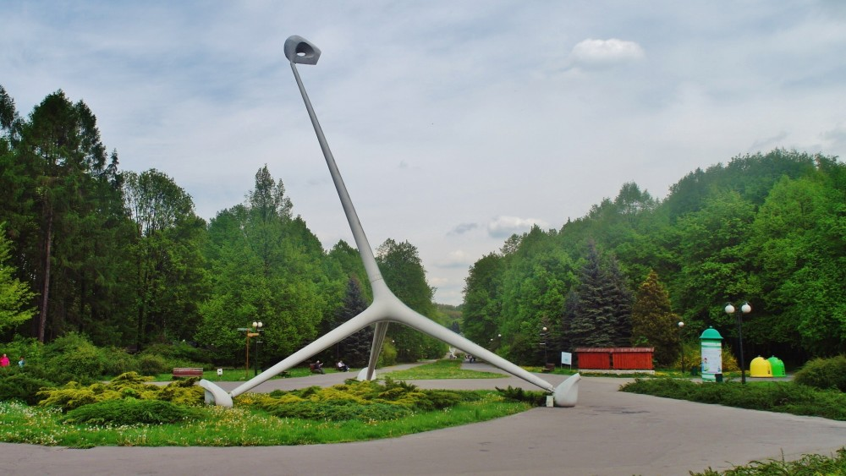
Dzień 1 Wycieczka do z o.o.
Poinformowałam rodziców gdzie i z kim się wybieram oraz o której wrócę

Slide 4
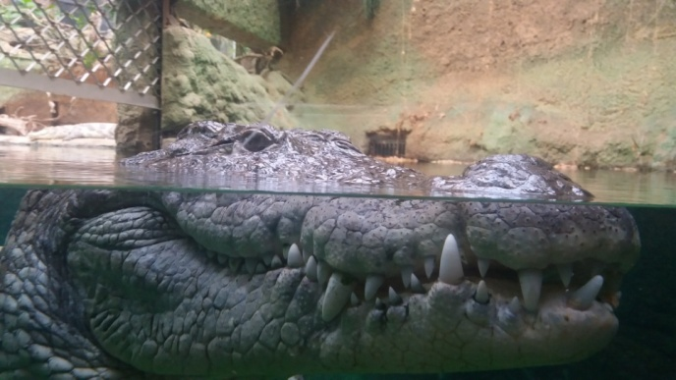
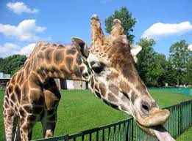
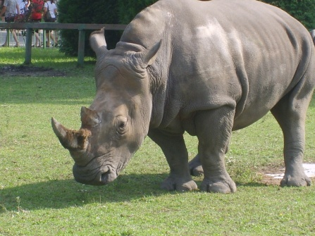
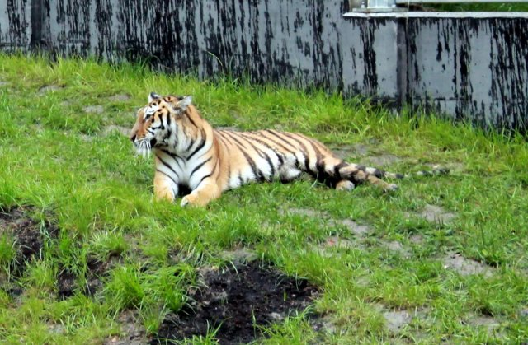
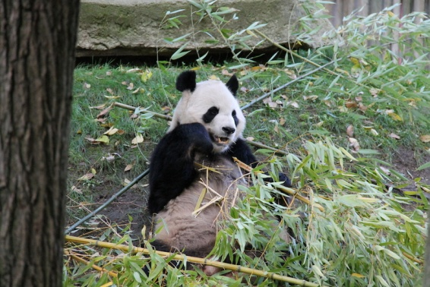
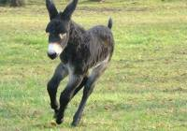
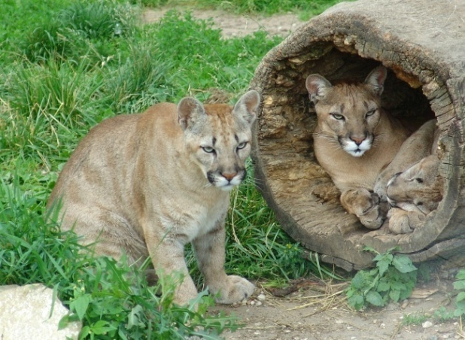
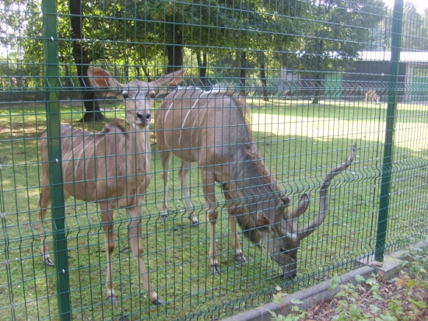
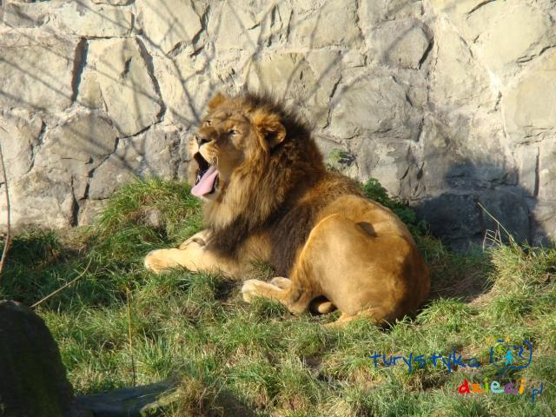
Kocham zwierzęta, więc pójdę pooglądać je w z o.o.

Slide 5
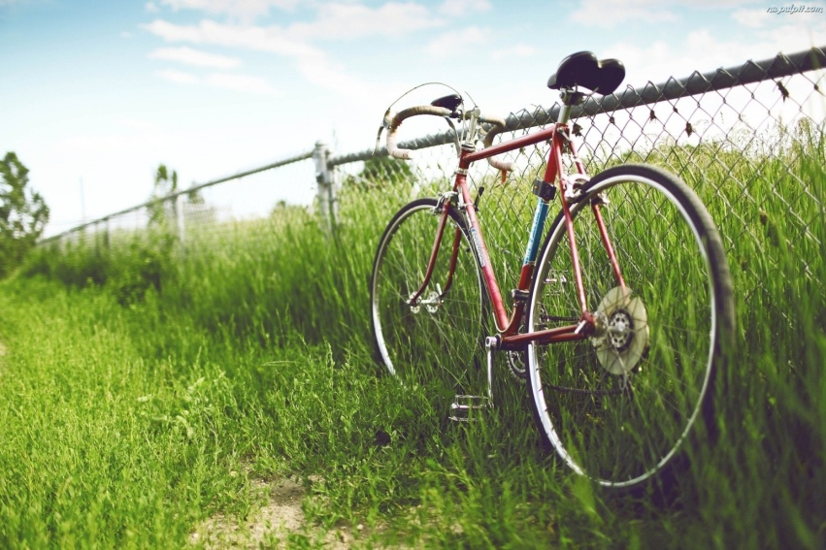
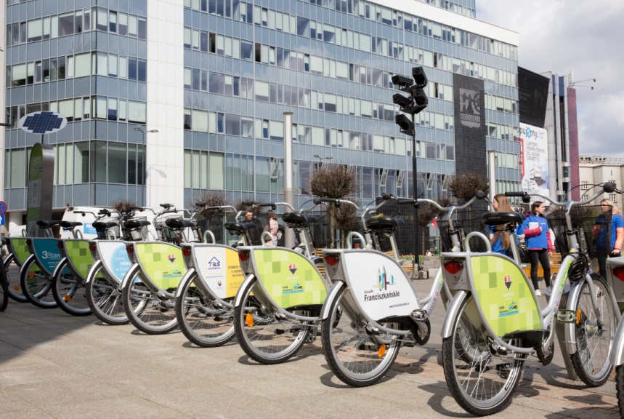
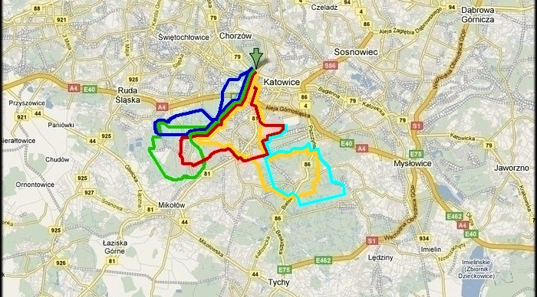
DZIEŃ 2 JAZDA NA ROWERACH
Zawsze jeżdżę w kasku i unikam odludnych i ustronnych miejsc

Slide 6
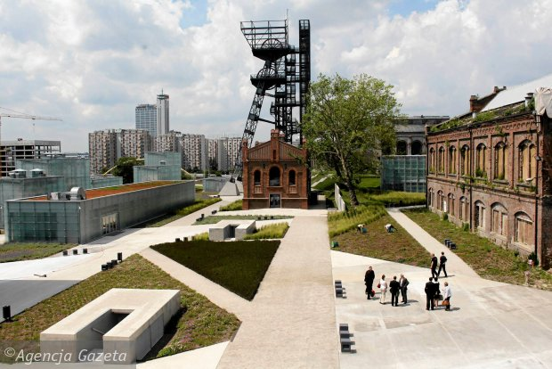
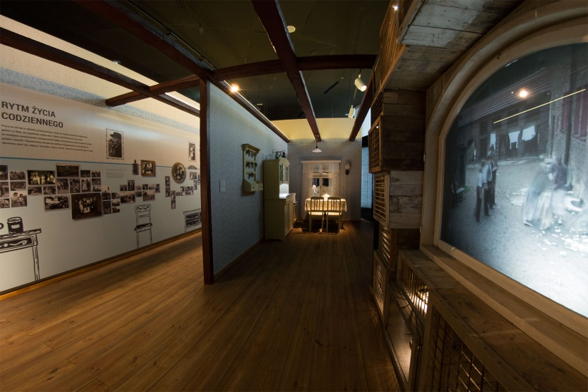
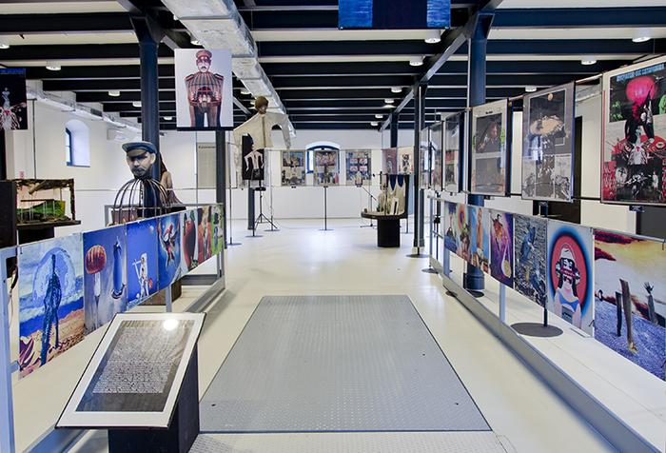
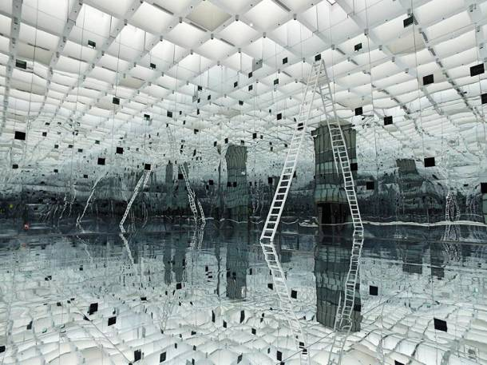
DZIEŃ 3 ZWIEDZANIE MUZEUM ŚLĄSKIEGO
Lustra przyciągają wzrok …

Slide 7
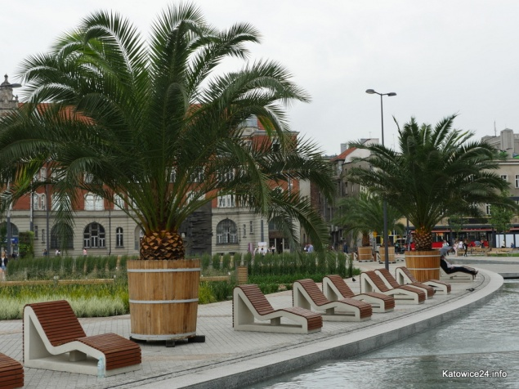
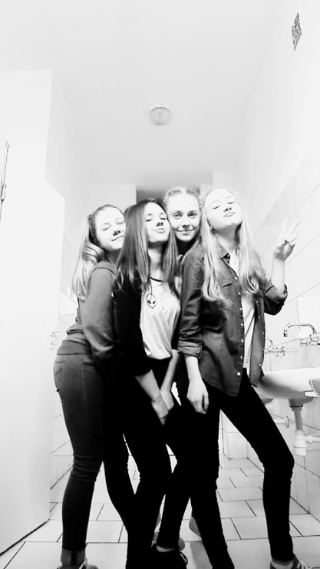
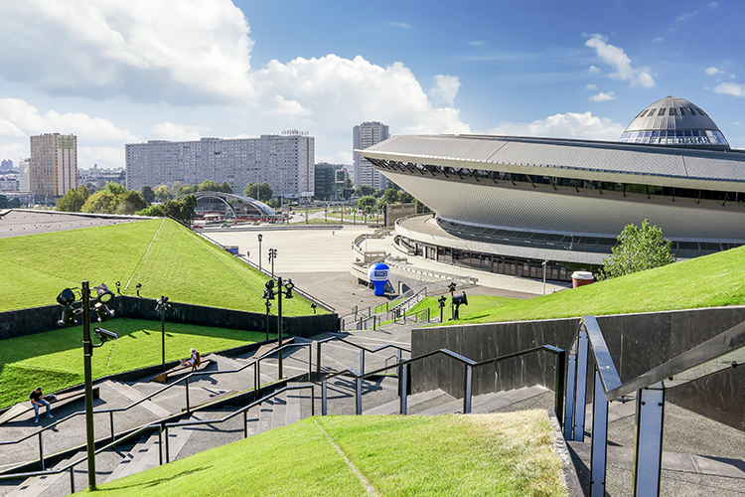
Po muzeum odpoczynek w centrum miasta

Slide 8
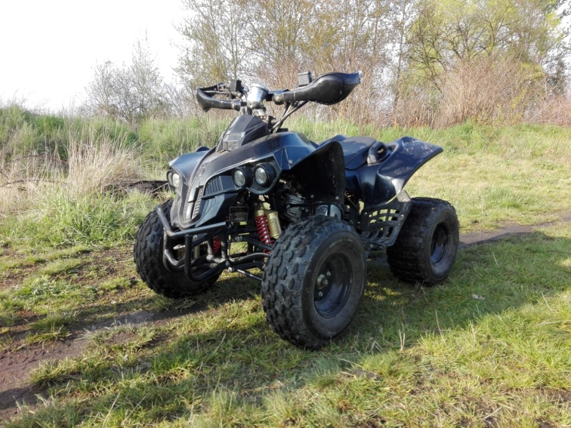
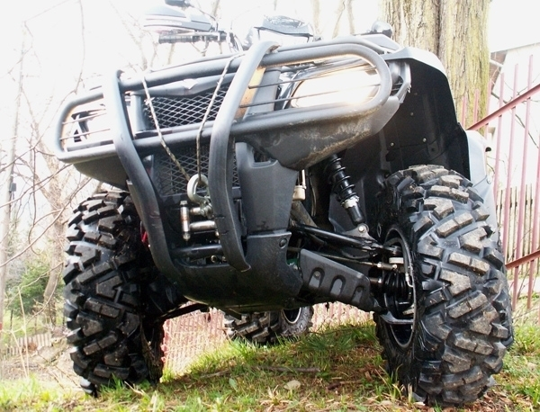
DZIEŃ 4 JAZDA NA QUADACH
Zawsze zgodnie z przepisami i bezpiecznie

Slide 9
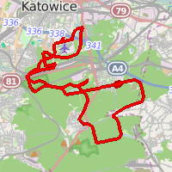
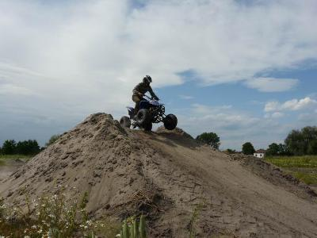
Jeżdżę wyznaczonymi trasami

Slide 10
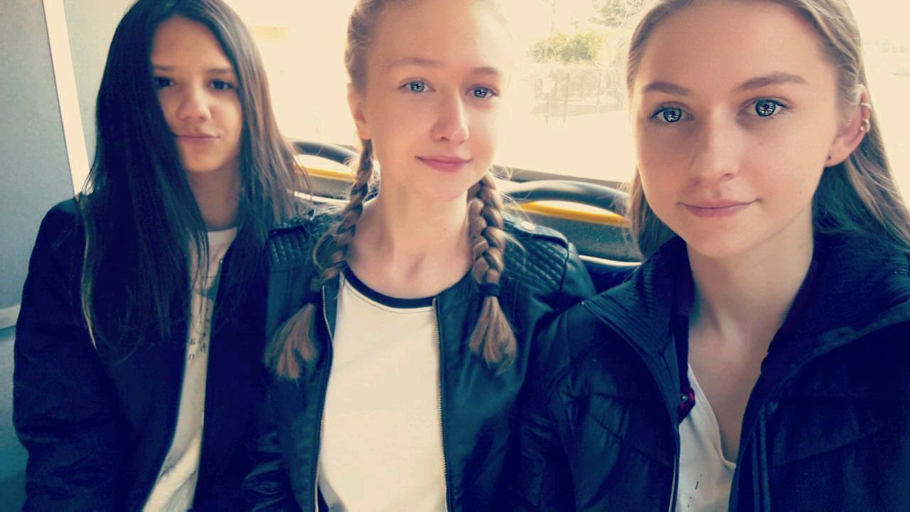
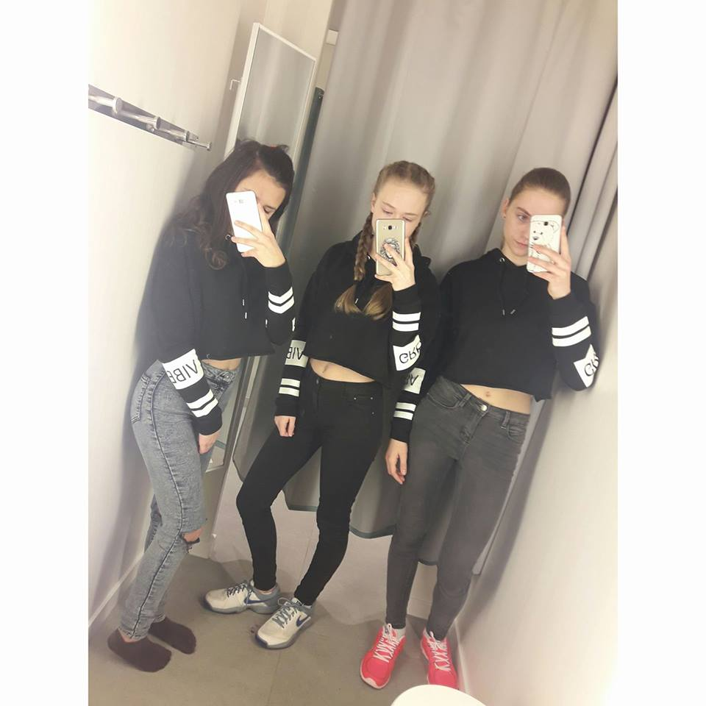
DZIEŃ 5 SPOTKANIE Z PRZYJACIÓŁMI
Wybieram przyjaźń, a nie nałogi

Slide 11
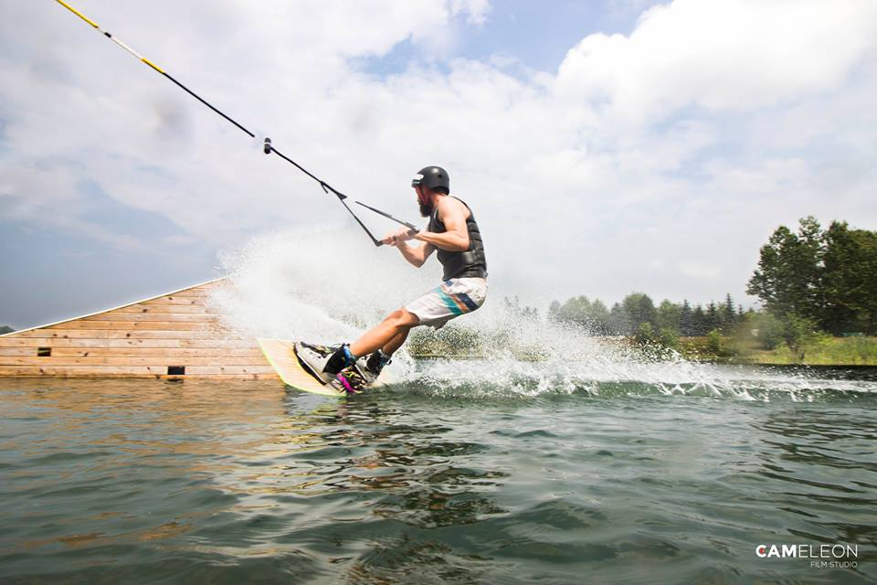
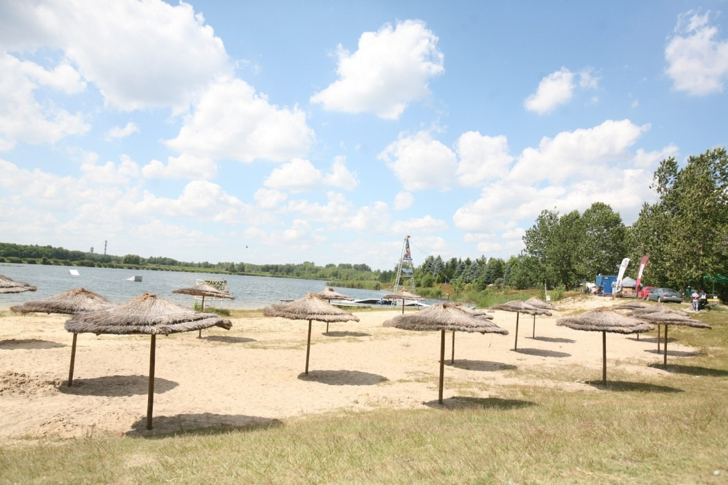
W ładną pogodę wybierzemy się na Wakemanie w Mysłowicach
Kąpię się na plaży strzeżonej
i nie wchodzę do wody od razu po jedzeniu

Slide 12
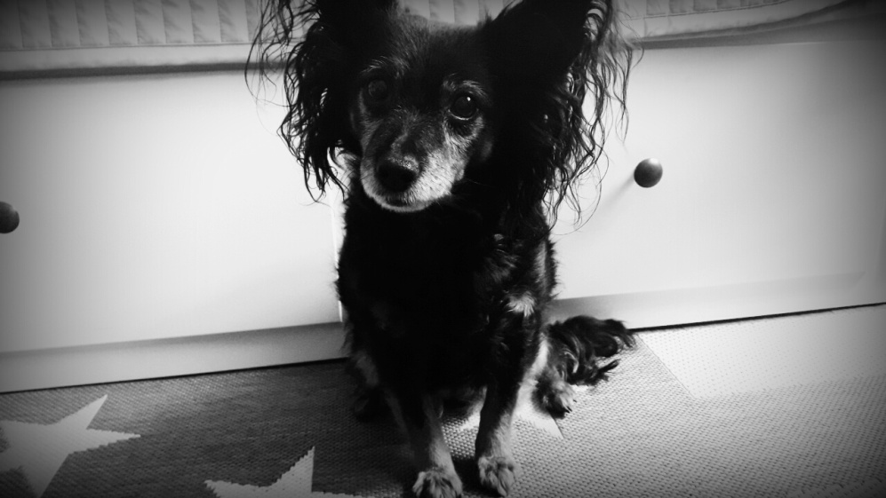
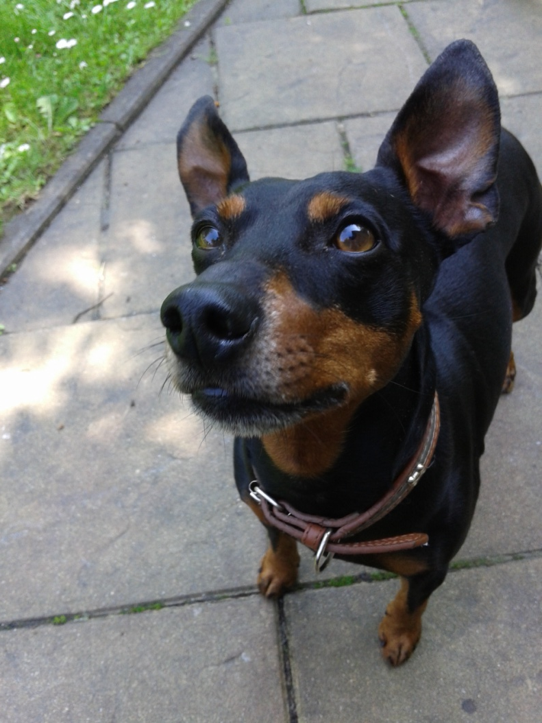
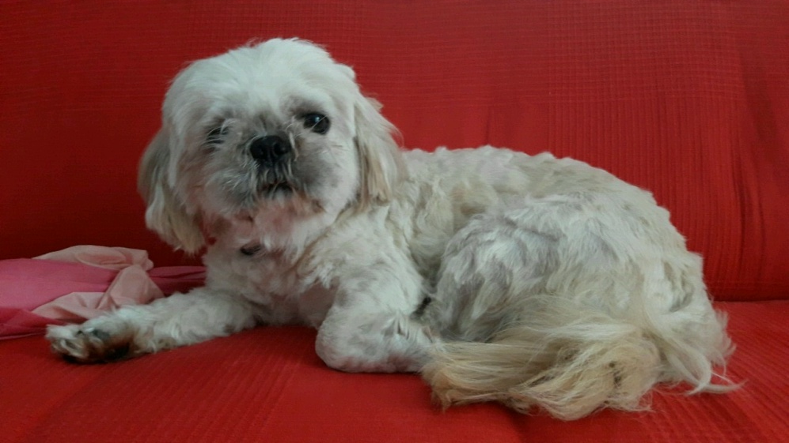
DZIEŃ 6 SPACER Z KUDŁATYM PRZYJACIELEM

Slide 13
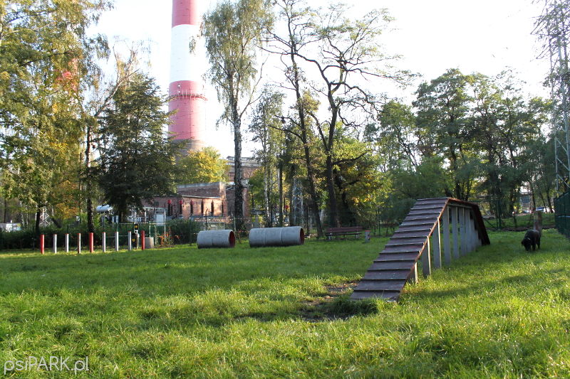
Poznaję nowe osoby, ale jestem ostrożna w podawaniu informacji o sobie
Nikiszowiec park dla psów

Slide 14
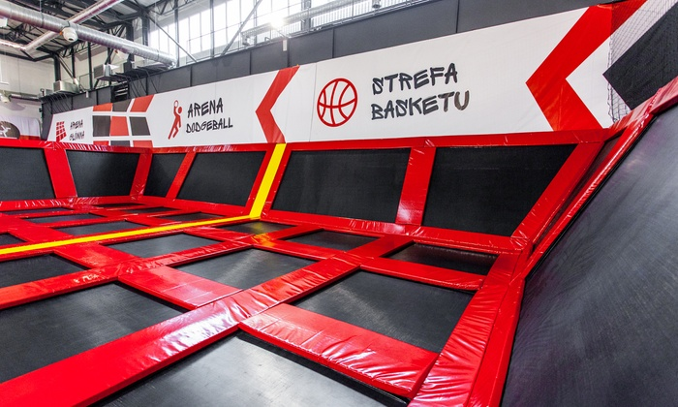
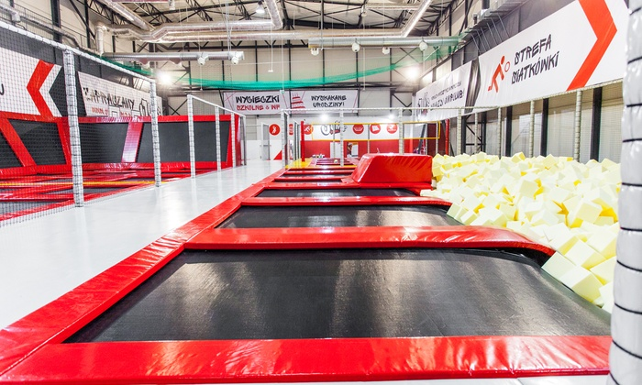
DZIEŃ 7 SKAKANIE W JUMPWORLDZIE
Super exstra fajnie Najs

Slide 15
Dobry pomysł + rozwaga = udane wakacje
Wykorzystano:
Zdjęcia archiwum własne oraz https://www.google.pl/imghp?hl=pl&tab=wi&ei=fsMSWbqVA8HI6AT3zYngBQ&ved=0EKouCBUoAQ
Muzyka Shawn Mendes – There’s Nothing Holdin’ Me Back - http://ulub.pl/
Prezentację przygotowała: Natalia Gruszka kl. 2a
Gimnazjum nr 15 w Katowicach
Dziękuję za uwagę!

